Slide 1

Введение в математику
Урок 3
Графики на плоскости
Тригонометрия

Slide 2

План урока
Тригонометрические функции: sin, cos, tg
Радианы и градусы
Основные тригонометрические тождества
Обратные тригонометрические функции

Slide 3
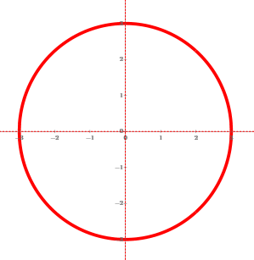
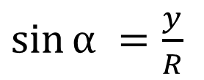
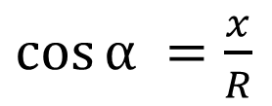


Синус и косинус
y
$$x^{2}+y^{2}=R^{2}$$
$\cos{α }$ $=\frac{x}{R}$
α
x
$\sin{α }$ $=\frac{y}{R}$
$${sin⁡}^{2}α+\cos^{2}α=1$$

Slide 4

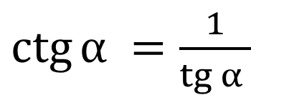
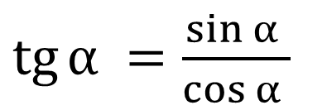


Тангенс и котангенс
y
$$(x,y)$$
$\cos{α }$ $=x$
α
x
$\sin{α }$ $=y$
$\operatorname{tg}{α }$ $=\frac{\sin{α }}{\cos{α }}$
$\operatorname{ctg}{α }$ $=\frac{1}{\operatorname{tg}{α }}$

Slide 5







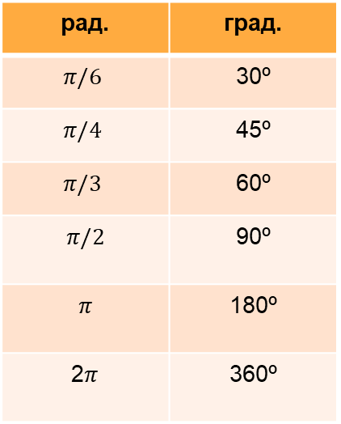
Радианы и градусы
y
$$\text{9}\text{0}\text{º}$$
$$π/2$$
$$(x,y)$$
рад. | град.
$$π/6$$ | 30º
$$π/4$$ | 45º
$$π/3$$ | 60º
$$π/2$$ | 90º
$$π$$ | 180º
2$π$ | 360º
$$\text{180}\text{º}$$
α
$$π$$
x
$$2π$$
$$3π/2$$
$$L=2πR$$

Slide 6

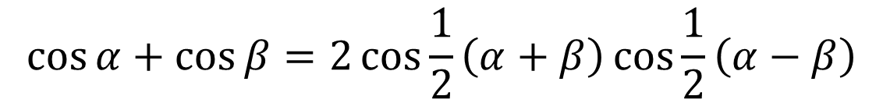
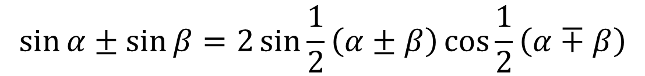
Тригонометрические тождества
$${sin⁡}^{2}α+\cos^{2}α=1$$
$$\sin{α}±\sin{β}=2\sin{\frac{1}{2}\left(α±β\right)}\cos{\frac{1}{2}\left(α∓β\right)}$$
$$\cos{α}+\cos{β}=2\cos{\frac{1}{2}\left(α+β\right)}\cos{\frac{1}{2}\left(α−β\right)}$$

Slide 7
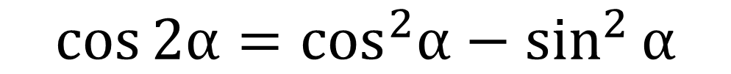
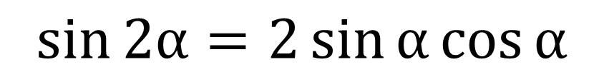
Формулы двойных углов
$$\sin{2α}=2\sin{α\cos{α}}$$
$$\cos{2α}=\cos^{2}α−{sin⁡}^{2}α$$

Slide 8
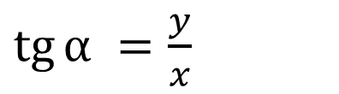






Обратные тригонометрические функции
$\sin{α }$ $=y$
$$(x,y)$$
$\cos{α }$ $=x$
$\operatorname{tg}{α }$ $=\frac{y}{x}$
α
$\arcsin{y }$ $=α$
$\arccos{x }$ $=α$
$\operatorname{arctg}{y/x}$ $=α$

Slide 9
Домашнее задание
Чему равны синус, косинус, тангенс перечисленных углов? Запишите значения в таблицу:
угол | sin | cos | tg
30º
45º
60º
90º
180º

Slide 10
Что мы узнали?
Как определяются тригонометрические функции
Что такое радианы и градусы
Как выглядят графики тригонометрических функций
Как определяются обратные тригонометрические функции

Slide 11
Введение в математику
Урок 3
Графики на плоскости
XY-графики

Slide 12
План урока
Качественный анализ графика функции
Возрастание и убывание, максимум и минимум, нули
Периодические функции: период, амплитуда, фаза
Полиномы
Рисование графиков в Python

Slide 13
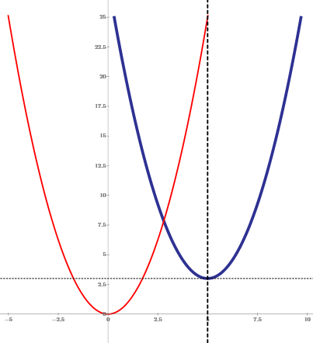
График функции
$$y$$
$$y=x^{2}$$
$$y={(x−a)}^{2}+b$$
$$x$$

Slide 14
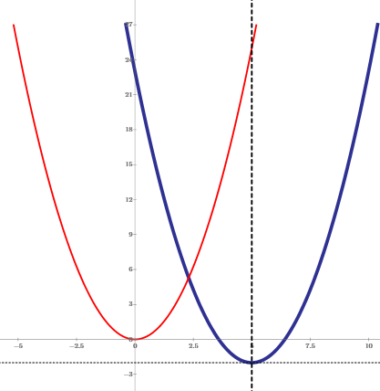
График функции
$$y$$
$$y=x^{2}$$
$$y={(x−a)}^{2}+b$$
$$y=(x−x1)(x−x2)$$
$$x$$

Slide 15
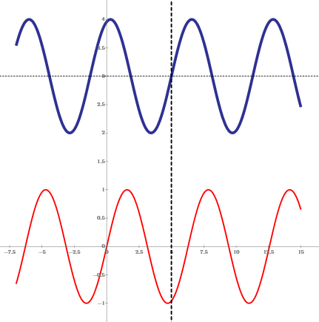
График функции
$$y$$
$$y=\sin\left(x−a\right)+b$$
$$y=\sin{x }$$
$$x$$
$$y(x+T)=y(x)$$

Slide 16
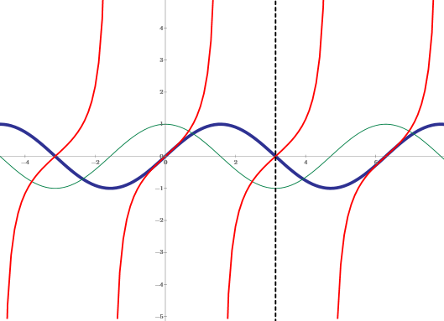
График функции
$$y$$
$$y=\sin{x }$$
$$y=\cos{x }$$
$$x$$
$$y=\operatorname{tg}{x }$$

Slide 17
Домашнее задание
$$\text{Нарисуйте график}\text{ функции}\text{:}$$
$$y=k∙cos\left(x−a\right)+b$$

Slide 18
Что мы узнали?
Как качественно анализировать графики
Как будет меняться график при умножении аргумента на множитель, сложения аргумента с числом и т.п.
Что такое максимум и минимум

Slide 19
Введение в математику
Урок 3
Графики на плоскости
Примеры графиков

Slide 20
План урока
Полиномы
коэффициенты полинома
корни полинома
Показательная функция
Другие функции

Slide 21
Полином
$y(x)=$ ${A2∙x}^{2}$+ $A1∙ x$+ $A0$
$y(x)=$ ${{A3∙x}^{3}+A2∙x}^{2}$+ $A1∙ x$+ $A0$
$$y(x)=\sum_{k=0}^{n}{{Ak∙x}^{k}}$$
$$=0$$

Slide 22
Что мы узнали?
Что такое полином
Сколько корней имеет полином
Как выглядят графики показательной и некоторых других функций

Slide 23
Введение в математику
Урок 3
Графики на плоскости
Преобразование координат

Slide 24
План урока
Формулы преобразования XY- координат на плоскости
Линейное преобразование плоскости
Полярные координаты

Slide 25
График функции
$$y$$
$$Y$$
$$y=x^{2}$$
$$y={(x−a)}^{2}+b$$
$$Y=X^{2}$$
$$X=x−a$$
$$Y=y−b$$
$$X$$
$$Y={(X+a)}^{2}−b$$
$$x$$
$$(a,b)$$

Slide 26
Преобразование координат
$$Y$$
$X=(x−a)\cos{α}$ $+$($y−b$) $\sin{α}$
$$(x,y)$$
$$Y=−(x−a)\sin{α}+\text{(}y−b\text{)}\cos{α}$$
$$X$$
$$X$$
$$y$$
$$α$$
$$(a,b)$$
$$x$$

Slide 27
Преобразование координат
$X=(x−a)\cos{α}$ $+$($y−b$) $\sin{α}$
$$Y$$
$$Y=−(x−a)\sin{α}+\text{(}y−b\text{)}\cos{α}$$
$$X$$
$$y$$
$$X$$
$$X=x−a$$
$$Y=y−b$$
$$(a,b)$$
$$x=X+a$$
$$x$$
$$y=Y+b$$

Slide 28
Преобразование координат
$X=(x−a)\cos{α}$ $+$($y−b$) $\sin{α}$
$$Y=−(x−a)\sin{α}+\text{(}y−b\text{)}\cos{α}$$
$X=x\cos{α}$ $+ y$ $\sin{α}$
$$Y$$
$$y$$
$$Y=−x\sin{α}+y\cos{α}$$
$$X$$
$x =X\cos{α}$ $− Y\sin{α}$
$$X$$
$$α$$
$$x$$
$$y =X\sin{α}−Y\cos{α}$$

Slide 29
Линейное преобразование плоскости
$X=(x−a)\cos{α}$ $+$($y−b$) $\sin{α}$
$$Y$$
$$(x,y)$$
$$Y=−(x−a)\sin{α}+\text{(}y−b\text{)}\cos{α}$$
$$X$$
$$X$$
$X=a11 x$ $+ a12 y+a13$
$$y$$
$$α$$
$$Y=a21 x +a22 y+a23$$
$$(a,b)$$
$$Δ=a11a22− a12 a21$$
$$x$$

Slide 30
Афинное преобразование
$X=a11 x$ $+ a12 y+a13$
$$Y=a21 x +a22 y+a23$$
$A x$ $+B y+C=0$
$A′ X$ $+ B′ Y+C′=0$
$$Δ=a11a22− a12 a21$$
$$≠0$$

Slide 31
Ортогональное преобразование
$X=a11 x$ $+ a12 y+a13$
$$Y=a21 x +a22 y+a23$$
$$a_{11}^{2}+a_{21}^{2}=1$$
$X=(x−a)\cos{α}$ $+$($y−b$) $\sin{α}$
$$a_{12}^{2}+a_{22}^{2}=1$$
$a11 a12+a21 a22$ $=0$
$$Y=−(x−a)\sin{α}+\text{(}y−b\text{)}\cos{α}$$
$$Δ=a11a22− a12 a21≠0$$

Slide 32
Полярные координаты
$$x=R\cos{α}$$
$$(x,y)$$
$$y=R sin{α}$$
$$y$$
$$R=\sqrt{x^{2}+y^{2}}$$
$$R$$
$$α$$
$$x$$
$$0≤R<∞$$
$$0≤α<2π$$

Slide 33
Домашнее задание
Докажите, что при ортогональном преобразовании сохраняется расстояние между точками.
Нарисуйте график окружности в полярных координатах.

Slide 34
Что мы узнали?
Формулы преобразования декартовых координат на плоскости
Как меняются графики при преобразованиях координат
Что такое линейные преобразования
Как записываются преобразование декартовых координат в полярные

Slide 35
Введение в математику
Урок 3
Графики на плоскости
Преобразование координат: примеры

Slide 36
План урока
Поворот XY- координат на плоскости: пример Python
Линейное преобразование плоскости: пример Python
Полярные координаты: пример Python

Slide 37
Преобразование координат
$X=(x−a)\cos{α}$ $+$($y−b$) $\sin{α}$
$$Y=−(x−a)\sin{α}+\text{(}y−b\text{)}\cos{α}$$
$X=x\cos{α}$ $+ y$ $\sin{α}$
$$y$$
$$Y$$
$$Y=−x\sin{α}+y\cos{α}$$
$X=a11 x$ $+ a12 y+a13$
$$=0$$
$$X$$
$$X$$
$$α$$
$$x$$
$$Y=a21 x +a22 y+a23$$
$$=0$$

Slide 38
Полярные координаты
$$x=R\cos{α}$$
$$(x,y)$$
$$y=R sin{α}$$
$$y$$
$$R=\sqrt{x^{2}+y^{2}}$$
$$R$$
$$α$$
$$x$$
$$0≤R<∞$$
$$0≤α<2π$$

Slide 39
Домашнее задание
Напишите код, который будет переводить полярные координаты $(R,{α)}$в декартовы $(x,y)$.
Напишите код, который будет рисовать график окружности в полярных координатах.
Напишите код, который будет рисовать график прямой линии в полярных координатах.

Slide 40
Что мы узнали?
Как меняются графики при линейных преобразованиях координат
Как визуализируются линейные преобразования на плоскости
Как рисовать полярные графики в Python

Slide 41
Введение в математику
Урок 3
Графики на плоскости
Графическое и численное решение уравнений

Slide 42
План урока
Визуализация уравнений при помощи графиков
Решение систем уравнений графическим способом
Численное решение уравнений
Решение уравнений в Python: библиотека SciPy

Slide 43
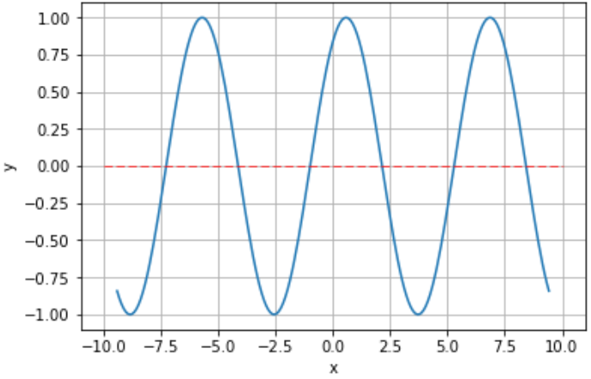
Численное решение уравнений
$$\sin{(x+1)}=0$$
$$y=\sin{(x+1)}$$

Slide 44
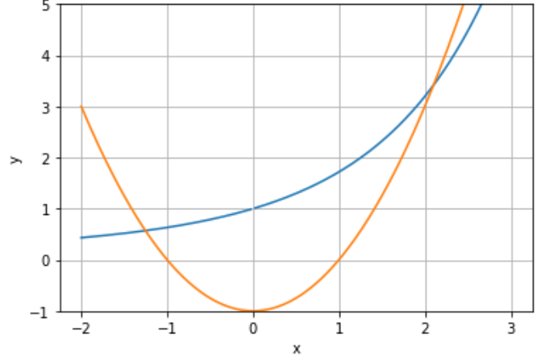
Решение систем уравнений
$$y=x2−1$$
$$\exp\left(x\right)−xy=1$$
$$y−x2+1=0$$
$$\exp\left(x\right)−xy−1=0$$
$$y\left(x\right)=x2−1$$
$$y\left(x\right)=[exp\left(x\right)−1]/x$$

Slide 45
Домашнее задание
Решите систему уравнений:
$$y=x2−1$$
$$\exp\left(x\right)+x\left(1−y\right)=1$$
Решите систему уравнений и неравенств:
$$y=x2−1$$
$$\exp\left(x\right)+x\left(1−y\right)>1$$

Slide 46
Что мы узнали?
Как визуализируются уравнения при помощи графиков
Как решать системы уравнений графическим способом
Каков принцип численного решения уравнений
Как решать нелинейные уравнения в Python

